Slide 1
Country level dashboard to monitor progress on addressing internal displacement in Georgia

Slide 2
General statistics
Georgia is facing problems of protracted displacement
284,000+ | 25,000+ | 8%
IDPs displaced as a result of armed conflicts (1993/2008 war with Russia) | Persons displaced as a result of natural disasters (since 1989) | of total population

Slide 3
Main priorities of the Government
Present
Locally integrating IDPs
Future
Creating conditions for their return in safety and dignity

Slide 4
Institutional and legal framework
Law on IDPs
Ministry of IDPs, Labour, Health and Social Affairs
IDP status: optional & hereditary
Right to housing & social assistance
Regulations, State Strategy & Action Plans
Focuses on integration
Coordinates efforts of state institutions
Elaborates and implements assistance programs
Notes:
Analytical work done within the project (migration profiles + UMAS) is aimed at defining levels and characteristics of migration

Slide 5
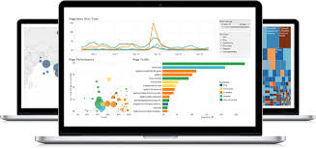
Need of better monitoring tool
Inconsistent IDP statistics Discrepancy of data, increasing number by about 1% per year, IDP community is very heterogeneous
Coordination challenges Diversity of stakeholders: state institutions, municipalities, local and international NGOs, international organizations, etc.
Multiple integration programs Durable housing, social assistance, livelihood programs

Slide 6
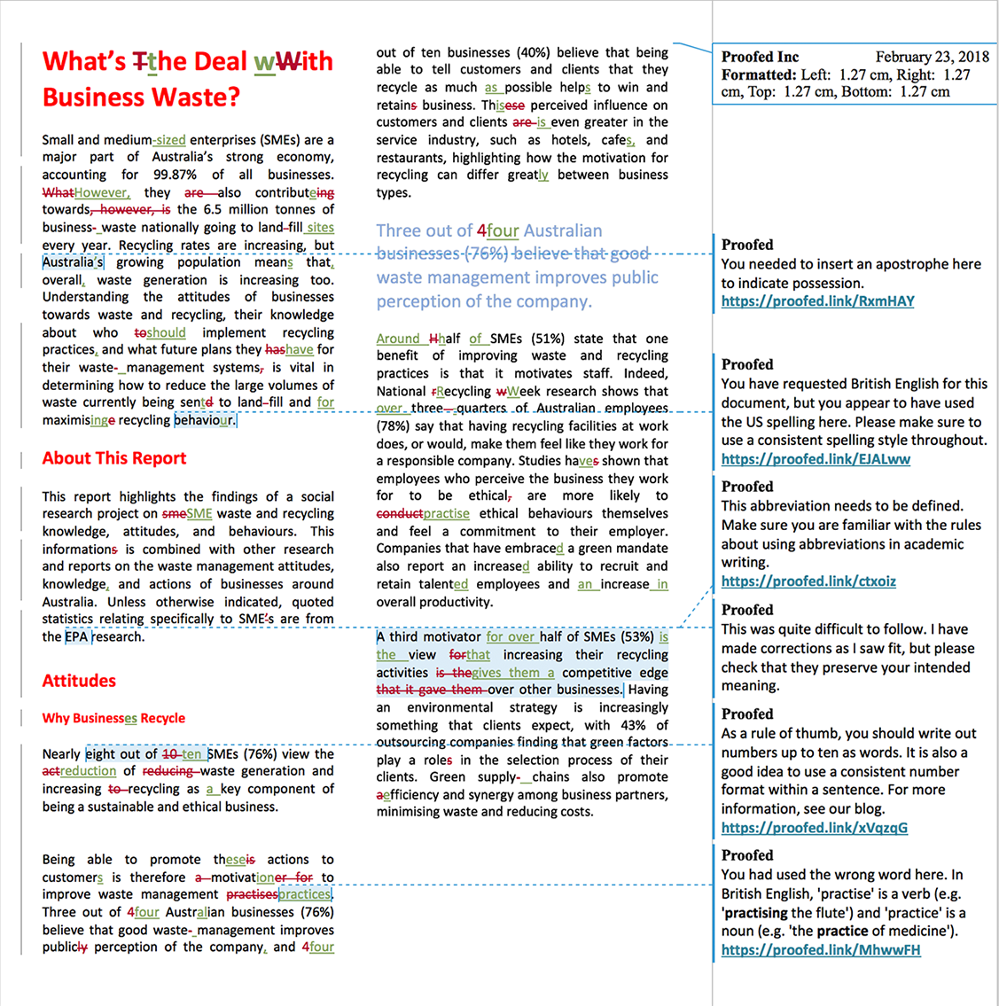
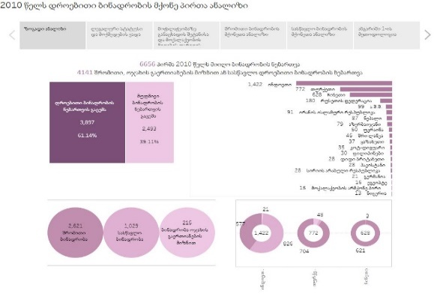
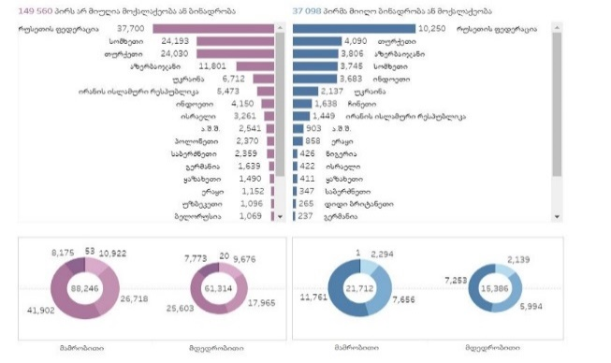
Previous monitoring tools
Chapter 4: ACCESS TO LIVELIHOOD PROGRAMS
IDPs’ involvement in livelihood programs
a) Access to State Funded Agro-programmes
Policy outcomes | Activity | Indicator | Risks | Term of implementation | I quarter of 2018 | II quarter of 2018 | III quarter of 2018
Increase participation of IDPs in the state program of agro-insurance | Promoting the involvement of IDPs in the Agricultural Project Management Agency Agro Insurance Program | At least 300 IDPs are involved in the State Program of Agro Insurance | Low interest of IDPs | 2018: I – IV quarters; 2019: I – IV quarters | Signing of contract with insurance companies is underway in the reporting period. Insurance policies are scheduled to be released from April. | Insurance policies have been distributed during reporting period. No IDP involvement took place. | During reporting period, 91 insurance policies have been issued to IDPs
Action Plan Reports Detailed quarterly reports following Action Plan format
Annual and other Reports Thematic reports, focused on annual achievements
Different statistical tables Age & gender, regional distribution, by region of origin, by caseload

Slide 7
Attempt to develop monitoring tool
State Registry
Living conditions
Housing
State Registry
State Registry
State Registry
State Registry
Matrix of problems
Studies on IDPs
Recurring problems
Integration
Unemployment
Social assistance

Slide 8
Sample Matrix
 |  |  |  | იდენტიფიცირებული პრობლემების კატეგორიები
1. განსახლება | 2. საარსებო წყაროები |  |  | 3.ინტეგრაციa |  |  | 4. ინფორმაცია |  | 5. ინფრასტრუქტურა | 6. ადმინნისტრაციული საკითხები | 7. დამოკიდებულება
 | 2.1 საარსებო წყაროები | 2.2 ფინანსები | 2.3 მიწა | 3.1 ინტეგრაცია | 3.2 განათლება | 3.3 გენდერი | 4.1 მონაცემთა ბაზები | 4.2 კომუნიკაცია
სახცოვრებელი ფართების დაკანონება (WB;2014/15) | არასრულფასოვანი საკვები (Sean; 2015) | კომუნალური გადასახადების გადახდის უუნარობა (Sean; 2015) | მიწაზე ხელმისაწვდომობა (Tarkhan-Mouravi; 2009) | კოლექტიური ჩასახლების ცენტრებში იზოლირებულობა (Sean; 2015) | ოკუპირებულ ტერიტორიებზე მცხოვრებ აბიტურიენტებსა და სტუდენტებში ქართული ენის (Sean; 2015) | ქალებში უმუშევრობის განსაკუთრებით მწვავე სიტუაცია (WB; 2015) | ინდივიდუალური საჭიროებების აღწერა (Sean; 2015) | ინფორმაციის გავრცელების არაეფექტური მეთოდები (Sean; 2015) | ირიგაცია (შიდა ქართლი) (Sean; 2015) | ქულათა მინისჭების სისტემის გამჭვირვალობა (Sean; 2015) | შემწეობა, როგორც შემოსავლის ძირითადი წყარო (UNDP; 2013*)
 | ხელმისაწვდომობა სასმელ წყალზე (Sean; 2015*) | შემოსავლების გენერირება (შიდა ქართლი; წეროვანი) (Sean; 2015) | საკუთრებაში გადაცემული მიწების მიზნობრივი გამოყენების შეზღუდვები (Sean; 2015) |  |  |  |  |  | მჭიდრო საცხოვრებელი ფართი (PDO; 2013)
განსახლების პოლიტიკა არ ითვალისწინებს ინდივიდუალურ საჭიროებებს (GRASS;2014) | ხელმისაწვდომობა ჯანდაცვაზე (Sean; 2015*) | ინდივიდუალურ გაზიფიკაციაზე ხელმისაწვდომობა (PDO; 2013*) | მიწის საკუთრებად რეგისტრირება (ლიზინგი) (WB; 2014) |  |  |  |  |  | საზღვრის პირა სოფლებში დაზიანებულლი გზები (PDO; 2016*)
 | სოციალურ პროგრამებში მონაწილეობისთვის დაწესებული რთული ბარიერები (Sean; 2015) | შემწეობაზე ფინანსური დამოკიდებულება (UNDP; 2013) | სასოფლო-სამეურნეო საქმიანობისთვის გამოუსადეგარი მიწები (FAO; 2014) | კოლექტიური ჩასახლების ცენტრებში სოციალური კაპიტალის სიმწირე (UNDP; 2013) |  | სალიზინგო პროგრამებში ქალების ჩართულობა (WB; 2015) | დასაქმების სტატუსის შესახებ დეტალური ინფორმაცია | საარსებო წყაროების შესახებ ნაკლები ინფორმაცია (Sean; 2015) | კოლექტიური ჩასახლების ცენტრების ზოგადი ინფრასტრუქტურული მდგომარეობა (PDO; 2013) | შემწეობის დაკარგვის ალბათობა (ტექნიკის შეძეის ან შემოსავლის დაფიქსირების შემთხვევაში) (Sean; 2015 / FAO; 2014) | დასაქმების არარეალური მოლოდინი (WB; 2013)
 |  | ხელმისაწვდომობა საბანკო სერვისებზე (FAO; 2014)

Slide 9
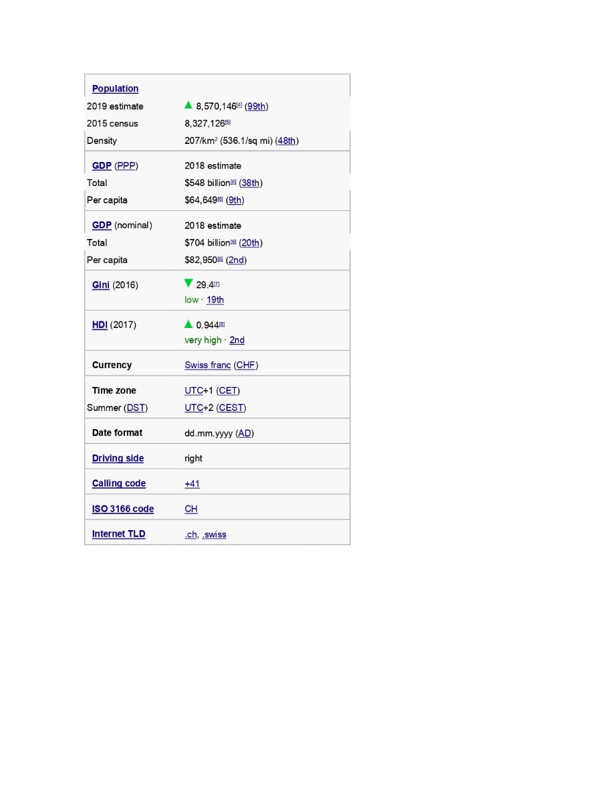
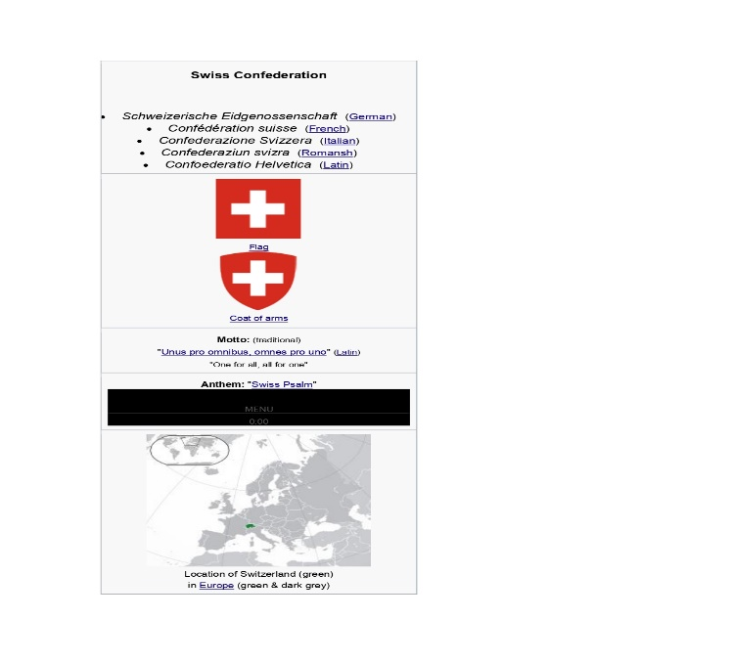
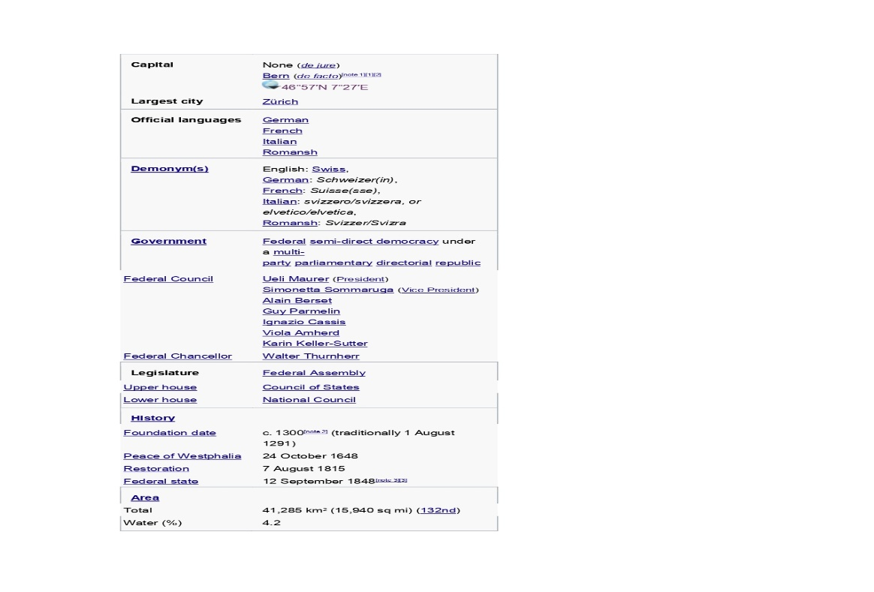
Cockpit data Wikipedia: country data template

Slide 10
Developing national dashboard
Internal Displacement Monitoring Center
Georgian Ministry in charge of IDP integration
Preparation
Workshop (multi-stakeholder consultation for the selection of nationally appropriate indicators)
Finalisation of indicators to be used, and input of data into dashboard
Publish dashboard results and ensure
dissemination to all relevant stakeholders
Stakeholder consultation and revision of proposed indicators

Slide 11
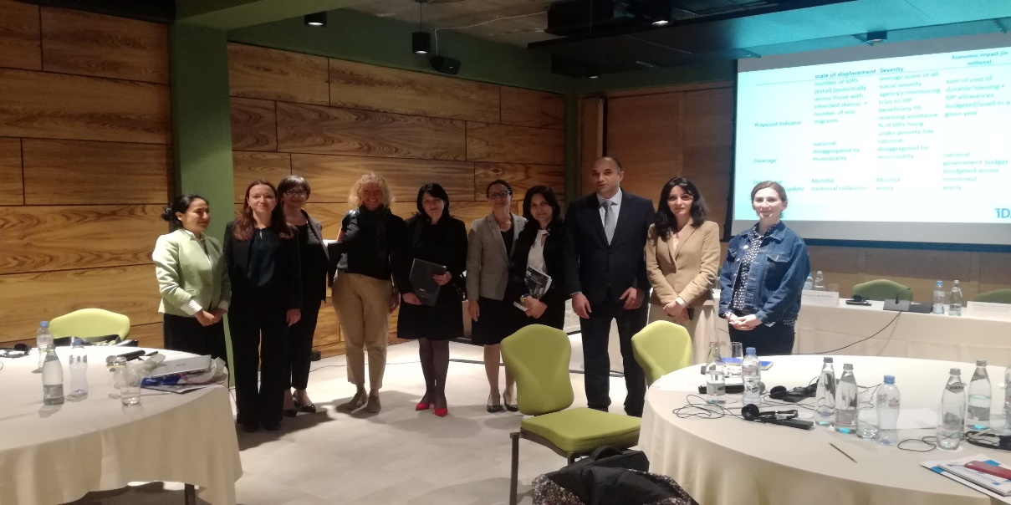
Workshop participants (May 22, 2019)
IDMC
Ministry of IDPs
State Agencies
Ministry of Reconciliation, Abkhazian Government
Public Defender’s Office
IOM, UNHCR, UNDP, EUMM
NGOs, International Organizations
Ministry of environmental protection
Local NGOs
GIZ, DRC, BPRM

Slide 12
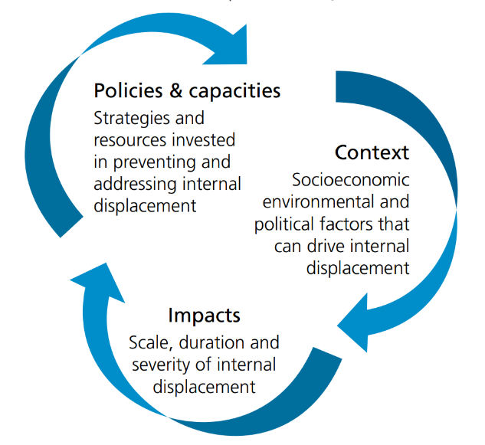
Three main pillars

Slide 13
Characteristics of dashboard Comprehensive Precise Detailed Concise Clear Updated
 | Quality of data on internally displaced persons (IDPs) | Policies | Implementation
Policies and Capacities indicators | 1) Quality and availability of IDP data (See appendix 1.1 for the list of sub-indicators) Source/focal point of data: MIDPLHSA Update: Annual 2) Quality and availability of eco-migrant data (See appendix 1.2 for the list of sub-indicators) Source/focal point of data: MIDPLHSA Update: Annual | 3) Existence of normative frameworks dedicated to or including internal displacement (See appendix 1.3) Source/focal point of data: MIDPLHSA Update: Annual | 4) Public budget allocated to IDP assistance programs (See appendix 4) Source/focal point of data: MIDPLHSA Update: Annual 5) Percentage of IDPs that have received durable housing solution (See appendix 5) Source/focal point of data: MIDPLHSA Update: Annual 6) Percentage of accommodated eco-migrants in housing programs (See appendix 1.6) Source/focal point of data: MIDPLHSA Update: Annual
 | Environmental sustainability | Socioeconomic development | Security and political stability
Context indicators | 7) Number of hazards per month reported to Hotline which displace people (See appendix 1.7) Source/focal point of data: MIDPLHSA, Ministry of Environment Update: Annual | 8) GDP per capita (See appendix 1.8) Source/focal point of data: TBD Update: TBD | 9) Number of detentions reported across the Administrative Boundary Line (ABL) (See appendix 1.9) Source/focal point of data: EUMM and MIDPLHSA Update: Monthly Update TBD
Content
Overview
Definitions
Institutional frameworks
Assistance programs
Main pillars
Annexes
 | Scale of displacement | Severity of displacement | Economic impact of displacement
Impact indicators | 10) Total number of IDPs registered per year as a % of the population (See appendix 1.10) Source/focal point of data: MIDPLHSA Update: Annual 11) Total number of eco-migrants registered per year as a % of the population (See appendix 1.11) Source/focal point of data: MIDPLHSA Update: Annual | 12) Number of IDPs receiving highest possible compensation amount according to vulnerability score. (See appendix 1.12) Source/focal point of data: TBD Update: TBD | 13) Cost per year of housing and livelihood programs for IDPs and eco-migrants (budgeted/used per year) (See appendix 1.13) Source/focal point of data: TBD Update: TBD

Slide 14
Expected outcomes and beneficiaries
Beneficiaries
Outcomes
Decision makers
NGOs, International development partners, Academia, interested parties…
IDPs and other stakeholders
Decisions are based on precise and complete data
Raised awareness on IDP issues
Availability of user-friendly data
Notes:
Analytical work done within the project (migration profiles + UMAS) is aimed at defining levels and characteristics of migration

Slide 15
What next
What’s next
Collecting
Regularly collecting relevant data from different state institutions and international organisations
Publishing
Ministry webpage, distributing, printed materials, reproducing…

Slide 16
Thank you

